Slide 1
Xin chào mọi người!!!
Báo cáo: CaseStudy Module 5
Chủ đề:Đăng ký tiêm chủng vaccine
Các thành viên Hai chú bộ đội:
Lại Phước Khánh
Nguyễn Văn Thái Bình

Slide 2

Đặt vấn đề?

Slide 3
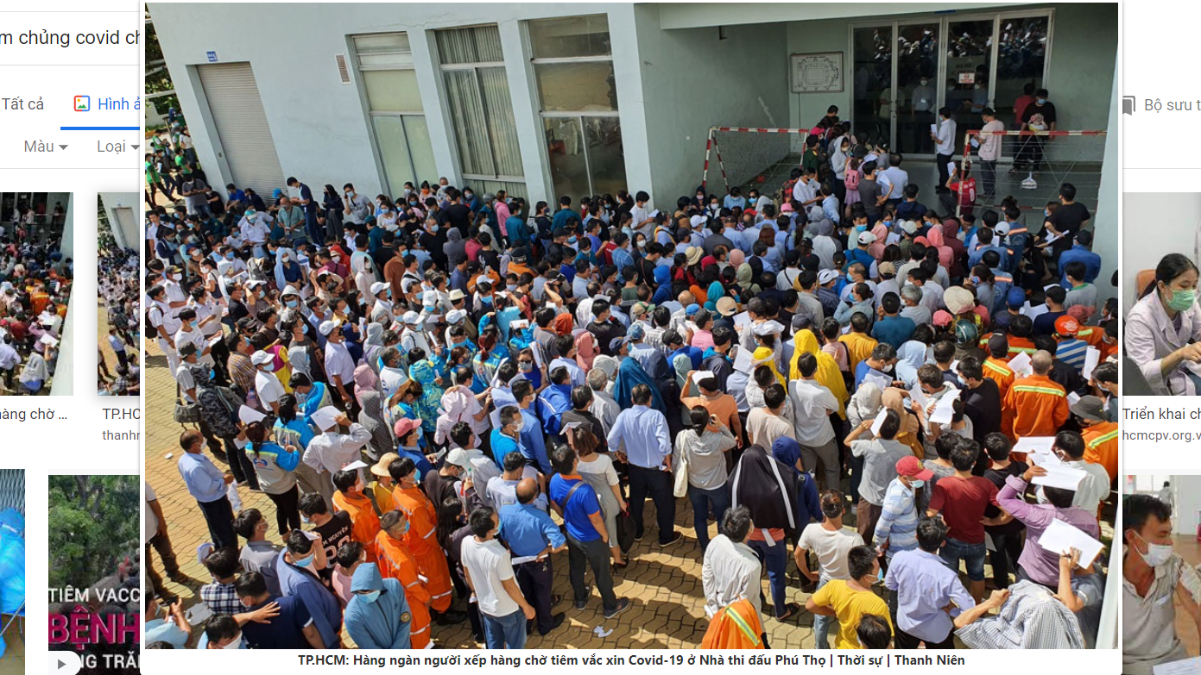
Tình trạng thực tế!

Slide 4
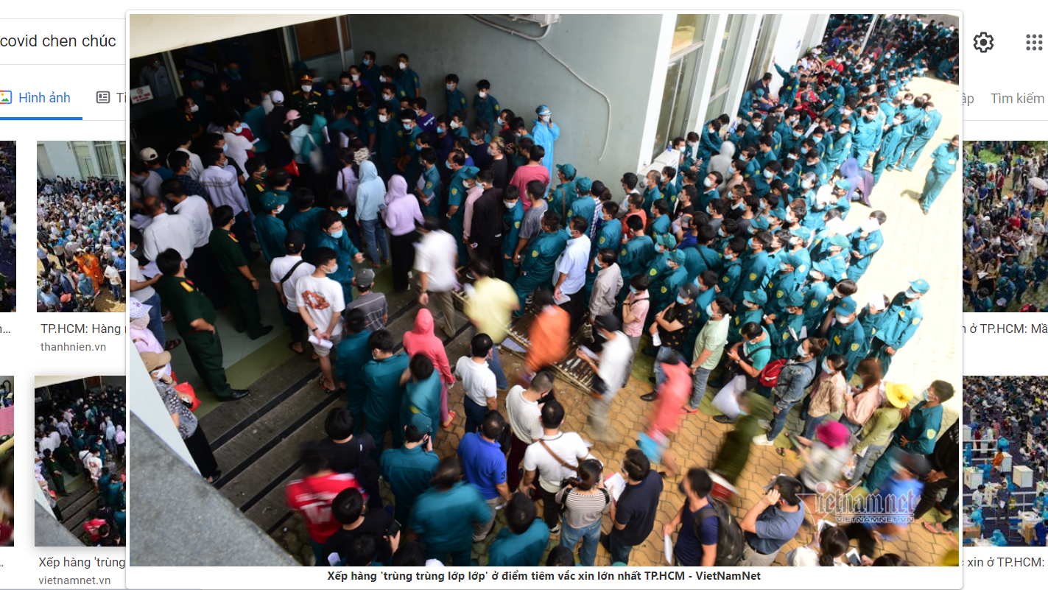

Slide 5
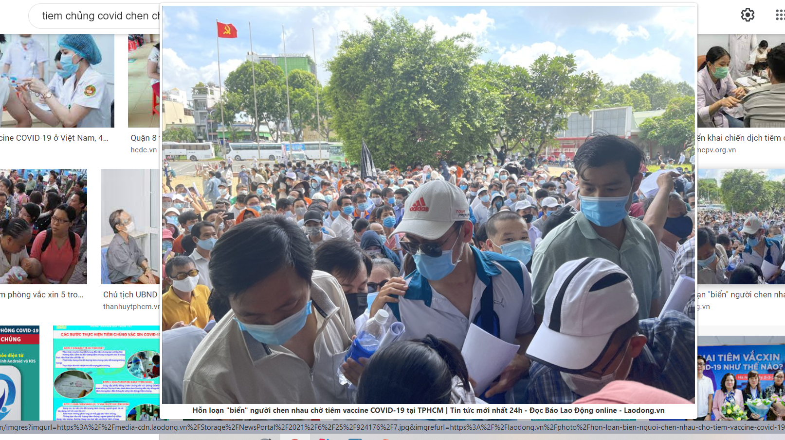

Slide 6
Tổ chức phân luồng đăng ký từ xa, đảm bảo an toàn cho mọi người.
Đảm bảo sự điều tiết mật độ phù hợp ở mỗi điểm tiêm theo từng trường hợp.
Số hoá dữ liệu tiêm chủng, tạo tiền đề cho hộ chiếu Vaccine
Vấn đề cần giải quyết:

Slide 7
Các trang chính của website:
Content
Phần người dung: form và giao diện
Quản lý tại mỗi điểm tiêm
Quản lý trang tiêm chủng

Slide 8
Phần người dùng:
Có thể đăng kí tiêm chủng thông qua form tin tự khai
Sử dụng số cmnd và mật khẩu để sử dụng tra cứu thông tin
Sau khi đăng kí người dùng sẽ nhận được email kết quả
Nhận giấy chứng nhận tiêm chủng và mã QR sau khi tiêm.

Slide 9
Phần quản lý bệnh viện:
Check lại kết quả tiêm chủng sau một ngày, gửi mail đến những khách hàng đã tiêm thành công
Sử dụng các chức năng tìm kiếm cũng như truy suất thông tin khách hàng một cách nhanh chóng

Slide 10
Quản lí trang tiêm chủng
Hiển thị tổng số mũi tiêm, đăng ký
Quản lý người dùng
Quản lý tài khoản bệnh viện
Quản lý kho vaccine
Quản lý thời gian bắt đầu chiến dịch và số lượng mũi tiêm trong một lượt của mỗi địa điểm tiêm

Slide 11
Bảo Mật hệ thống:
Phân quyền người dùng, quản lý bệnh viện, quản lý trang tiêm chủng bằng Spring Security
Mã hoá mật khẩu bằng enctyed, reCaptcha…
Validate Form Đăng Ký

Slide 12

Qua dự án
Trải nghiệm mô hình làm việc với Scum đơn giản
Tự thiết kế, lên ý tưởng một dự án hoàn chỉnh
Rèn luyện các kỹ năng: tự học, teamwork, trao đổi, research,…
Khám phá những API, công cụ mới : reCaptchar, gửi Email smtp,..

Slide 13
PHẦN DEMO

